Slide 1
아두이노를 이용한 원격제어 블루투스 도어락
20208017 조용찬
20161615 안현상
지도교수 : 김차종 교수님

Slide 2
목차
제품소개
부품내역
구현내용
시연영상
기대효과

Slide 3






제품소개

Slide 4
부품설명
항목 | 상세내용 | 금액(원)
재료비 | - 아두이노 : Arduino Uno R3 : 11,000원 x 1개 = 11,000원 - 블루투스 : HC-06 슬레이브 : 11,000원 x 1개 = 11,000원 - USB 케이블 : USB2.0 AM-BM 케이블 1M : 1,000원 x 1개 = 1,000원 - 건전지 : 전원부 3개 : 1,200원 x 2쌍 = 2,400원 - 스위치 : MTS-102 Toggle Switch(ON-OFF 2단 토글) : 500원 x 1개 = 500원 - 저항 : 1K ohm (묶음단위) : 200원 x 1개 = 200원 - 도어락 : 밀레시스텍 Milre MI-2300 : 40,000원 x 1개 = 40,000원 - AA전지홀더 : BH-3AA : 1,000원 x 1개 = 1,000원 - 공유기 : iptime n702e plus : 20,900원 x 1개 = 20,900원 - 트랜지스터 : KTC3198-Y (묶음단위) : 300원 x 1개 = 300원 - 공기계 : 갤럭시 A12 : 38,900원 X 1개 = 38,900원 - 배송비 : 7500원 | 134,700
합계 |  | 134,700

Slide 5
부품설명
아두이노 - 블루투스 모듈 제어 및 Cpu 역할(신호 인가)
블루투스(HC-06) - 스마트폰과 통신(근거리 통신망)
트랜지스터 - NPN형 트랜지스터로써 스위칭 역할

Slide 6
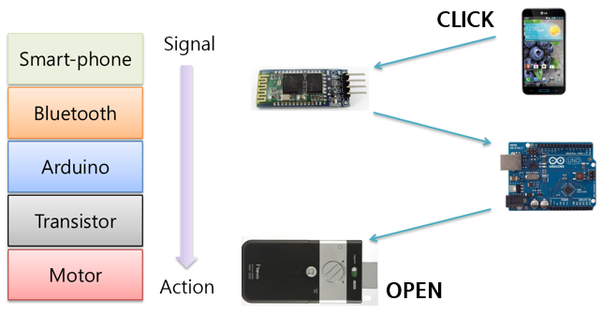
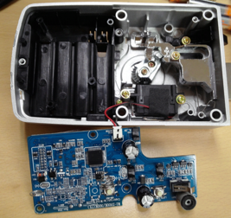
구현내용
Notes:
도어락의 연결시 도어락 기판을 해체합니다. 해체 후 도어락 버튼을 찾고 버튼의 양 단에 신호가 인가 되는 부분에 릴레이에서 나오는 선들을 연결해야한다.

Slide 7
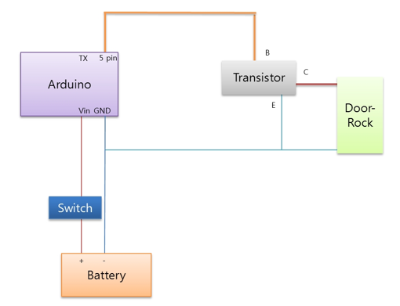
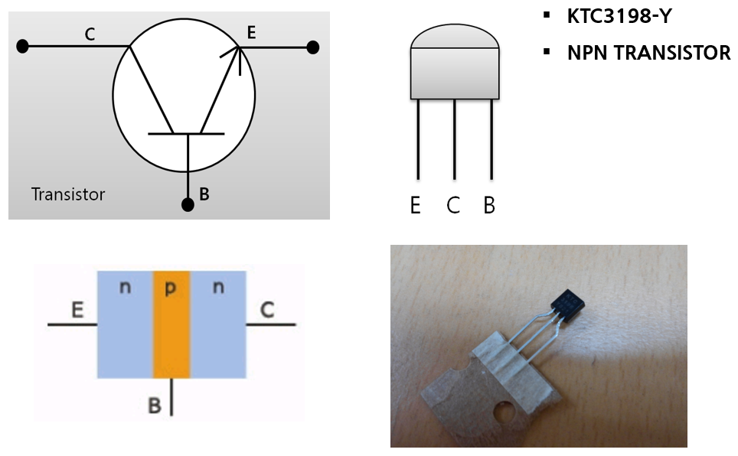
구현내용
Notes:
트랜지스터 설명: 5번이 npn 트랜지스터 베이스방향으로 연결되어있고 npn 트랜지스터 특성인 스위칭 작용으로 베이스(b)로 신호들어왔을때 이미터(e)와 서로 맞붙게되어 베이스와 이미터에 각각 연결되어있는 디지털 도어락 푸쉬스위치에 연결되어있는것이 서로 맞붙는거와 동일한 효과가 발휘되어 스위치를 손으로 누른효과가 발생

Slide 8
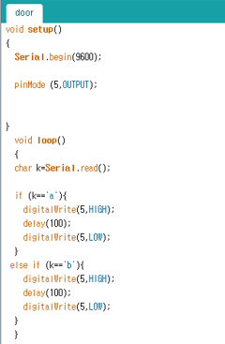
구현내용
void setup()
{
Serial.begin(9600); //블루투스 모듈 통신 시작 (9600 : 통신 속도)
pinMode (5,OUTPUT); // 신호 인가 핀
}
void loop()
{
char k=Serial.read(); // 스마트폰에서 블루투스 모듈로 들어오는 신호를 ‘k’에 저장
if (k=='a'){ // a번 신호 인가
digitalWrite(5,HIGH);
delay(100);
digitalWrite(5,LOW);
}
else if (k=='b'){ // b번 신호 인가
digitalWrite(5,HIGH);
delay(100);
digitalWrite(5,LOW);
}
}
Notes:
아두이노 코드 설명 : 출력(output)만 아두이노의 포트중에 5번으로만 출력하게끔 설정해둔것. 어떠한 전기적인 신호 들어왔을때 그것을 5번으로 출력시키는 용도

Slide 9
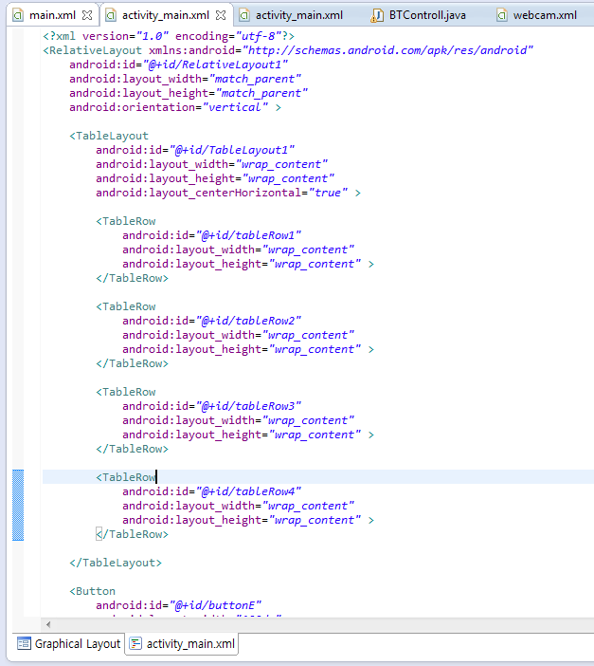
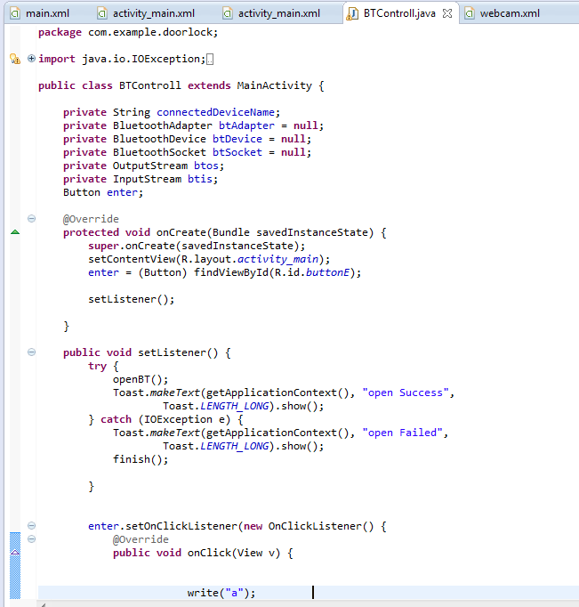
구현내용
Notes:
BTcontroll.java 부분이 레이아웃 설정하고나서 자동화된 소스라고 보시면 됨. MainActivity.java 부분은 블루투스 기능을 활성화시키고, 블루투스 기능을 사용하기 위한 페어링된 기기의 리스트를 가져와서 리스트 뷰에 보이게끔 설정하는 구간임. (Activity는 xml과 항상 같이다닌다고 보시면됨.)

Slide 10
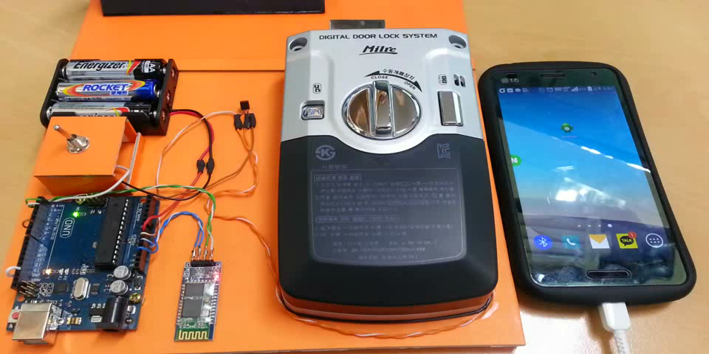
시연영상

Slide 11
기대효과
직접 도어락의 키패드를 입력하지 않아도 개폐가 가능하여 비밀번호 유출의 위험성이 적고 편리하다.
비 접촉식 잠금 해제 방법으로 바이러스 감염 예방에 도움이 된다.
도어락 앞의 대상을 확인할 수 있는 기능을 통해 편리성과 보안 기능이 강화된 스마트 도어락 시스템을 기대할 수 있다.

Slide 12
캡스톤2 예정사항
어플리케이션 개발
Old
New
One Button
Password key pad
실시간 영상 감시 알고리즘 개발
Old
Old
New
영상 출력 모듈
Application
Real time

Slide 13
감사합니다

